Slide 1
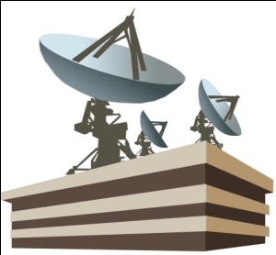




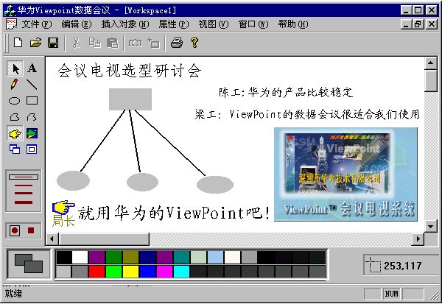
六类屏蔽布线系统与光纤解决方案
——构建优越产品平台
——智能楼宇综合布线专业提供商

Slide 2
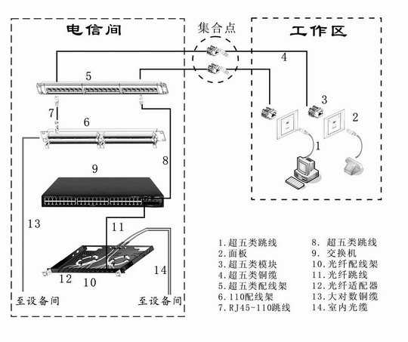
超五类与六类布线系统的对比
超五类布线系统
系统电缆最高物理带宽：100MHz；
传输速率：100Mbps（最高1000Mbps）
双绞线的线径标准24AWG,直径：0.51
最大网段长度：100m，
采用RJ连接器。

Slide 3
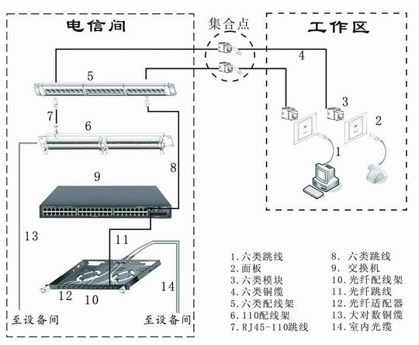
超五类与六类布线系统的对比
六类布线系统
系统电缆最高物理带宽：250MHz；
传输速率：1000Mbps（最高10Gbps，
所支持网段长度不大于55m）
双绞线的线径标准23AWG,直径：0.58
最大网段长度：100m，采用RJ连接器。
在TIA/EIA 568 B.2-10标准中已经规定了6A类布线系统支持的传输带宽为500Mhz，传输距离可以达到100m。

Slide 4
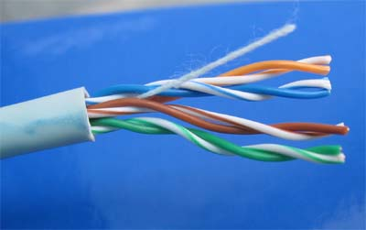
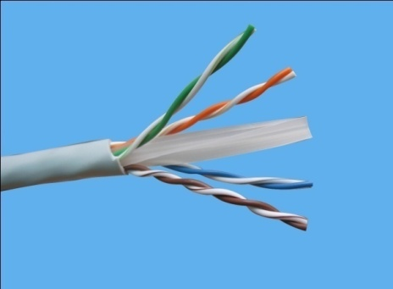
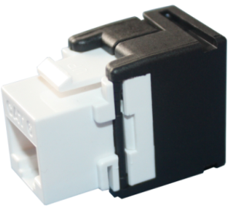
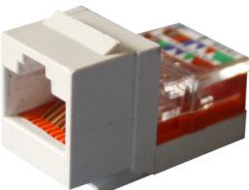
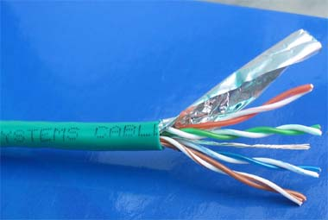
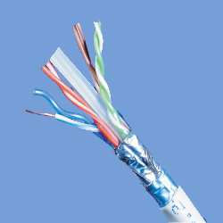
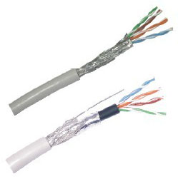
超五类与六类产品的对比差别
超五类产品
六类产品
六类线缆采用精确纽绞技术、独特的十字支架结构，更好的改善线对间的信号串扰 (NEXT)。

Slide 5
超五类与六类布线系统的测试标准比较
参数（items） | CAT 5e | CAT 6
频率范围(frequency range) | 1~100MHz | 1~250MHz
传输时延 （delay） | 与TSB95相同 | 与TSB95相同
时延差（delay skew） | 与TSB95相同 | 与TSB95相同
衰减（attenuation） | 与CAT 5相同 | 比CAT 5更严格43%
近端串扰（NEXT） | 比CAT 5更严格41% | 比CAT 5更严格337%
综合近端串扰（PSNEXT） | 与CAT 5相同 | 比CAT 5更严格216%
等效远端串扰（ELFEXT） | 比CAT 5更严格5% | 比CAT 5更严格104%
综合等效远端串扰（PSELFEXT） | 与TSB95相同 | 比CAT 5更严格95%
回波损耗（return loss） | 比CAT 5更严格26% | 比CAT 5更严格58%

Slide 6

非屏蔽与屏蔽布线系统的优劣势
非屏蔽系统（UTP）
A、UTP线缆结构设计能有效的抗干扰，
但只能针对线缆本身。对于外界的电磁干扰只能利用金属线槽等进行屏蔽。且只能对线缆进行屏蔽，接插件部分不能屏蔽。
B、非屏蔽系统容易对外辐射，安全保密性差，容易被外界窃取信息。
C、非屏蔽系统的高速数据传输性能较差，常用于10Mbps局域网和100Mbps以太网，如果数据传输频率超过100MHZ，传输速率在1Gbps以上时，会出现更多的错误，如：丢帧、结点混杂、记号出错、突发错误等。
屏蔽系统（FTP）
A、FTP线缆结构设计上，屏蔽层的引入可以减少电磁辐射，即减少电缆本身向外辐射能量，同时提高电缆抗外来电磁干扰的能力。配合接插件进行全程屏蔽。
B、线缆中屏蔽层的能有效的对外来电磁干扰进行隔离，保护本身数据的安全性和完整性。
C、利用屏蔽层的反射，吸收及趋肤效应的机理来抵消电磁干扰及电磁辐射，频率越高，屏蔽层的效果越明显。6类屏蔽双绞线远超过6类标准TIA/EIA568-B.2-1要求的250MHZ的带宽。同芯度达到96%以上，提高了电缆
的回波损耗性能。

Slide 7
六类屏蔽布线系统的特殊应用
布线系统是网络的基础，布线系统的采用直接关系到系统的可靠性
、安全性、可扩展性以及数据处理能力等。选型就显得更为重要。
随着通信技术和信息产业的高速发展，用户对信息的要求超来超高，
最基本的要求是信息传输必须非常精确、迅速、安全和保密。
屏蔽布线系统的应用主要是在：
☆ 政府机关；
☆ 金融机构、证卷交易所；
☆ 军事部门；
☆ 公、检、法机构；
☆ 高科技研发机构；
☆ 严格限制电磁干扰的医院；
☆ 电磁干扰比较大的机场、地铁；

Slide 8
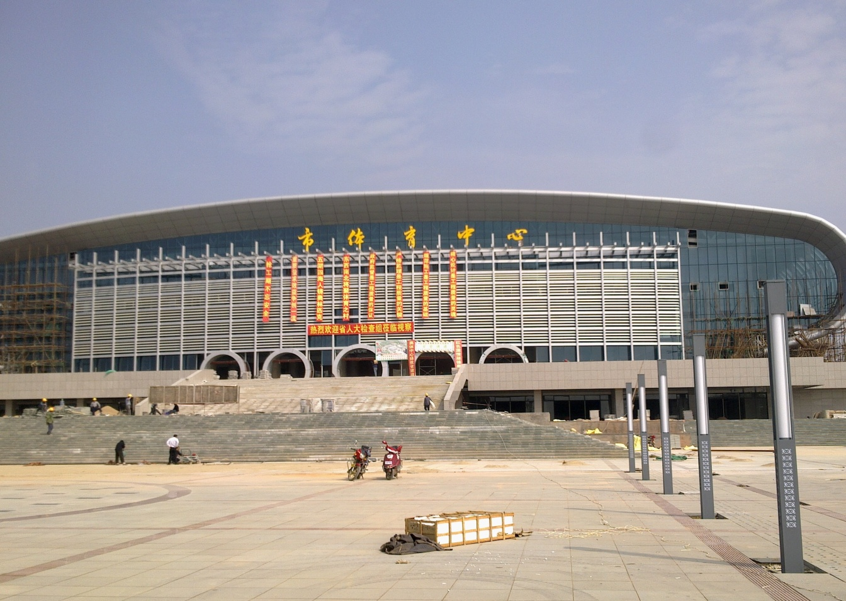
六类屏蔽布线系统成功案例之一
江西省上饶市奥林匹克体育中心

Slide 9
项目介绍：
布线网络主要包括：上饶市奥林匹克中心主体育馆、上饶市奥林匹克中心健
身中心及办公楼、上饶市奥林匹克中心游泳馆三栋主体。
布线系统包括：VCOM六类屏蔽布线系统
VCOM光纤系统
VCOM监控控制系统
工程信息点：2000点 监控点：450点
项目背景：江西省上饶市奥林匹克体育中心项目为江西省十大重点项目之一
，位于上饶市城区北部，天佑大道，占地面积约60万平方米。总
投资约20亿元人民币，弱电智能化建设投资约5000万元人民币。
此项目属于上饶是政府招商项目，香港自立集团投资，届时将成
为江西省最大体育中心，也将成为上饶市市民体育健身中心。
体育馆：在开展体育活动时，人员多，话音噪声比大，各种无线电波信号参
杂在一起，对网络传输数据影响特别大。

Slide 10
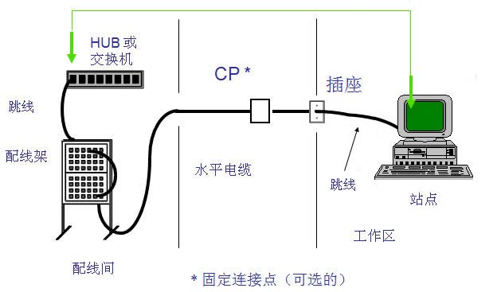
水平子系统
系统材料选型：水平链路和中间配线设备（CP点）。电缆推荐六类屏蔽双
绞线或者光缆（单模 、多模）。

Slide 11
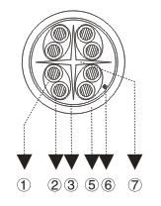
VCOM六类屏蔽电缆直径增加到了23AWG（线径为0.58），降低了信号衰减
；双绞线采用精确纽绞技术、独特的十字型塑料骨架，材料为高密度聚乙烯；
保持电缆结构的稳定性的同时更好的改善线对间的信号串扰(NEXT);6类双绞线
单位长度的扭绞密度比超5类更为紧密，使近端串扰和抗干扰性能得到改善；
此外，电缆的铜导体外具有HD-PE材料被覆绝缘、单面铝箔屏蔽层和PVC护套
组成，可支持现有及往后更高带宽的网络应用性能要求。根据用户要求不同，
VCOM可以提供以FTP和S-FTP二种不同方式屏蔽的电缆。可提供符合UL认证
的CM,CMR,CMP 外皮线缆，可提供环保的LSZH材料外皮。

Slide 12
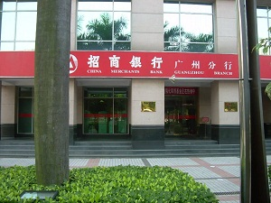
六类屏蔽布线系统成功案例之一
广州市天河招商银行广州分行大厦
主要描述
智能化、综合布线系统
六类系统2500点项目
万兆光纤链路。
银行、商业。
超高层

Slide 13
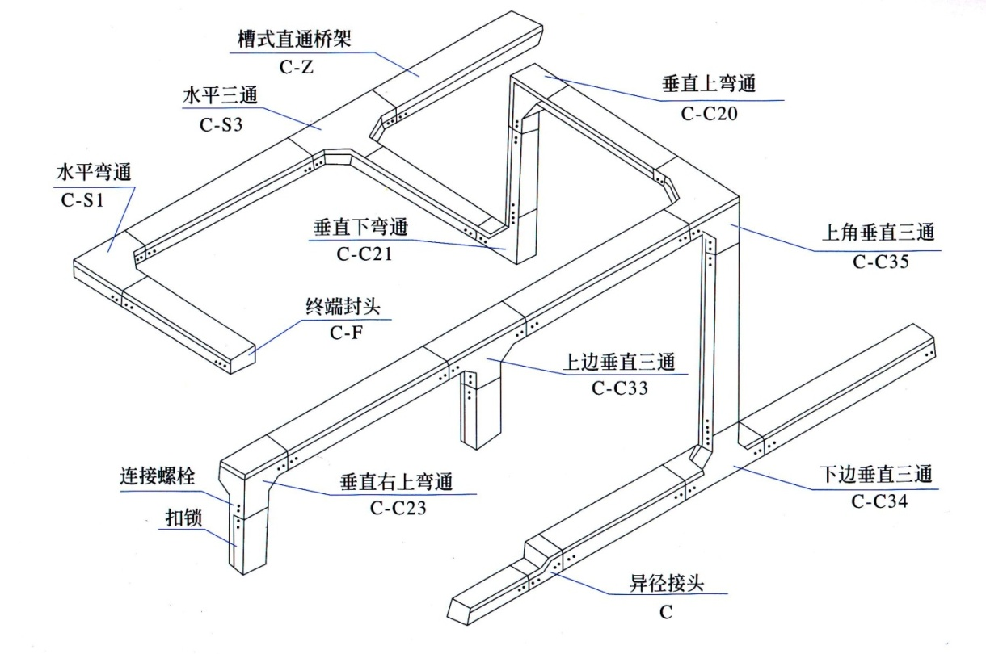
银行和证卷交易所:
系统在正常动作中，主要是利用专业软件系统作为操作平台，各个终端通过口令认证进入平台，靠网络来给各个接入终端提供原始信息，进行数据信息共享，并且快速更新。要求综合布线系统提供高度的数据安全性的环境。
金属线槽：全封闭式的电缆桥架，适用于敷设计算机线缆、通信线缆、热电偶电缆及其它高灵敏系统的控制电缆。能对线路进行全程屏蔽。对屏蔽干扰、重腐蚀环境中电缆防护有较好的防护效果，适用于室外线路和需要屏蔽的场所。

Slide 14
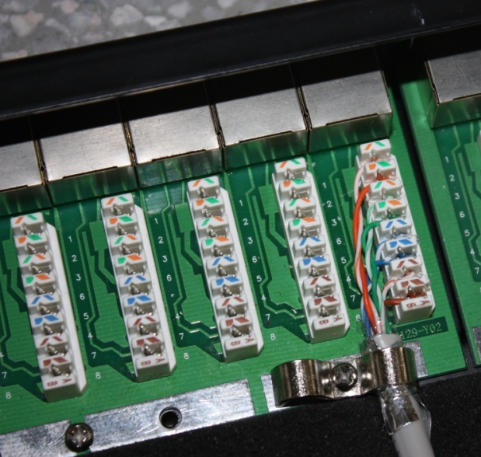
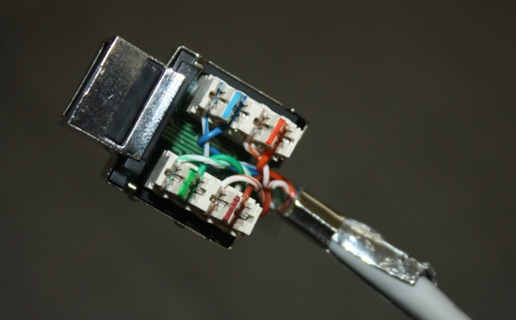
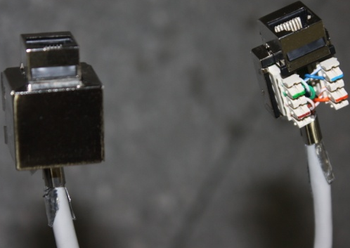
一个完整的屏蔽系统要求处处屏蔽，是一个连续的、完整的屏蔽路径，才能达到用户预期的效果。因此，如果选择采用屏蔽系统，那么除了电缆外，模块、配线架等连接件都需要使用屏蔽的，同时再辅以金属桥架和管道。静电屏蔽的原理是在屏蔽罩接地后干扰电流经屏蔽外层流入大地，因此屏蔽层的妥善接地十分重要，否则不但不能减少干扰，反而会引入更多的干扰。端接时金属锡箔很容易撕裂,因此在剥线时应注意不要破坏屏蔽层;端接时应尽量减少屏蔽层中接地线的剥开长度,因为剥开长度越短,则引起的电感越少,接地效果越好;现场接地时，建议采用单点接地的方法，避免多点接地引起的电压回路。

Slide 15
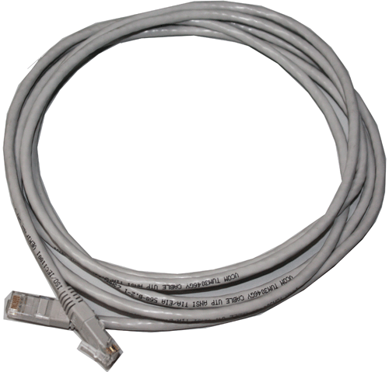
工作区子系统
组成：信息模块、面板（单、双口）
、语音模块、跳线、底盒、插
座（供 电）地面信息、语音
插座、地面电源插座。

Slide 16
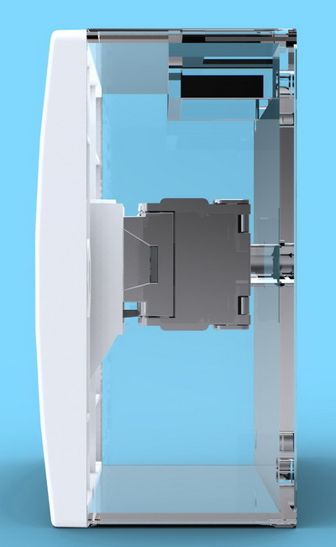
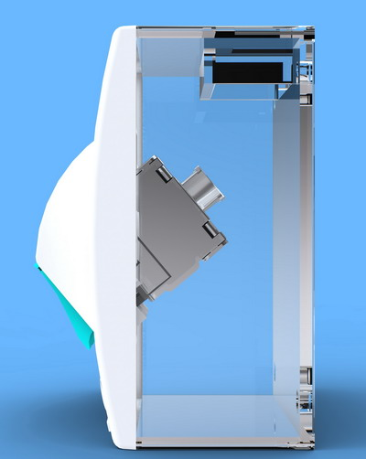
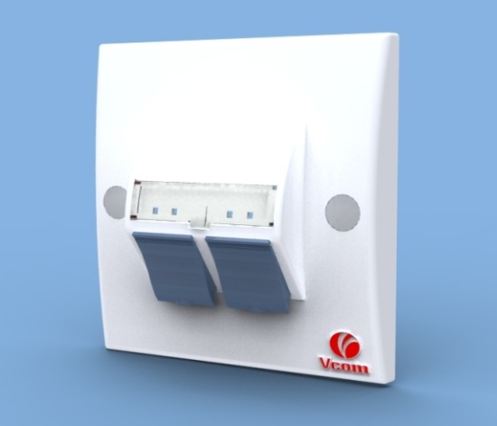
工作区子系统—— 信息面板的独特设计
斜口面板：
解决了屏蔽模块在明装底盒安装时，深度依然不够的问题。常规面板在安
装信息模块时，因底盒深度的原因，须将双绞线折成直角，直接影响了信息数
据的传输。其次，六类屏蔽双绞线线径为（23AWG）0.57mm,线对中增加了十字
型塑骨架等，线缆弯曲难度加大。斜口面板的设计，将模块与面板成45度斜角
安装，使线缆与模块成直线，彻底解决了双绞线弯折而影响传输的问题。

Slide 17
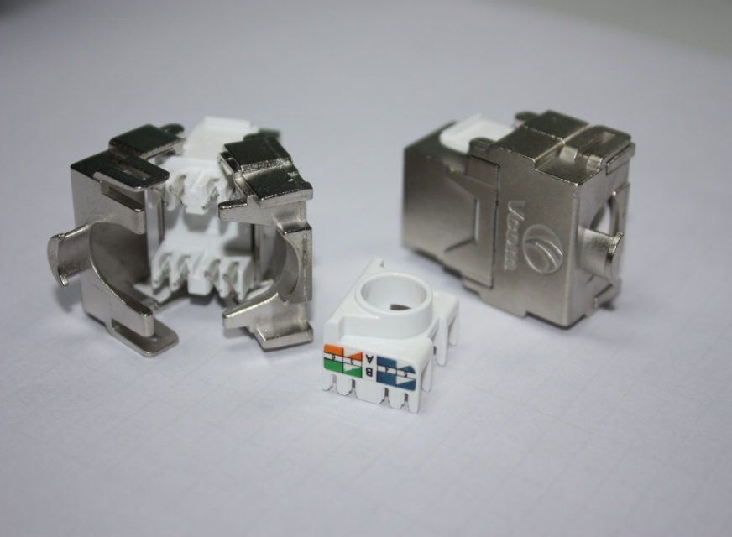

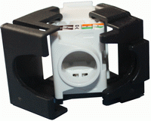
工作区子系统——免打式屏蔽信息模块
插拔1500次
端接250次
模块特点： VCOM六类信息模块，性能优异，其电路板和簧片采用独特的平衡
技术，使衰减、回损和近端、远端串扰方面的性能超过六类标准的要求，传输
带宽超过250MHz。适用于高速的局域网，为工作区或家庭未来的使用提供足
够的带宽增量。插座主体采用ABS耐冲击塑料材料，符合UL94V－0材料标准；
屏蔽外壳则为全锌合金制作，实现完美屏蔽，提供高效的EMC性能；IDC端子
可卡接24AWG，23AWG的线缆，端子为磷青铜，斜角结构。可用于工作区信
息面板及模块化配线架上。

Slide 18
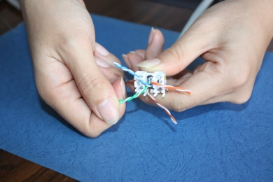
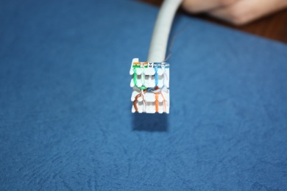
免打式屏蔽信息模块
端接技术
新型模块、独特的端接盖，提供安全的应力消除，后翻盖卡扣式闭合，非常稳固，紧压电缆于插座中。
线缆固定装置，与电缆屏蔽层完美结合的同时保证了线缆的弯曲半径-180°
免工具端接方式，快速、简便。
排线盖设计，使双绞线的开绞长度小于6mm,降低了串扰和可变性，免工具端
接，对关键子器件没有局部压力，没有焊接点 (使用符合标准的针脚)。
  改进的排线盖及后盖，具有导线保持与线缆卡接固定。平均端接时间仅65秒
  ，与其它竞争对手的产品相比，每个模块的端接时间节约了 25 - 60 秒

Slide 19
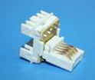
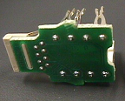
信息模块的新旧技术——彰显产品的优越性
传统的模块设计使用焊接
压线时, 电路板的焊接点会因大力冲击产生裂痕
可能做成 “假焊接”
会产生间歇性的中断接触问题
接触针
焊接的 IDC 接触点
电路板面的铜导线
IDC 接点
CAT6 接触针 设计
  高可靠性, 不采用焊锡
  消除“假焊接” 风险
  消除“焊接裂痕” 风险
  消除“间歇性中断接触”风险
印刷电路板(PCB)
焊接裂痕
焊锡

Slide 20
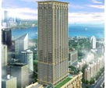
六类屏蔽布线系统成功案例之一
澳门凯旋门大酒店
主要描述
酒店数字化音视频系统
六类屏蔽系统
光纤到桌面
万兆光纤链路。
酒店、商业。
五星级

Slide 21
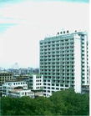
六类屏蔽布线系统成功案例之一
南沙中医医院
主要描述
综合布线系统
六类屏蔽系统1500点项目
万兆光纤链路。
医疗、安全

Slide 22
高要求的商务酒店、医疗机构：
屏蔽线缆作为屏蔽布线系统中最重要的传输通道，是整个网络信息传递的物质基础。在整个综合布线的发展过程当中，带宽总像道路的发展一样，不断地加大，却总也满足不了客户的需求，增加的带宽总能被数据量所填满。比如高质量的商务酒店的商务视频会议系统、医疗机构中的医疗成像技术和分布式工程等数据应用不断地挑战着我们现有的带宽限制。因此如何不断的扩充带宽，如何不断地突破线缆带宽的设计瓶颈，成为整个公司，甚至整个行业技术创新的重中之重。
屏蔽线缆作为确保信号完整传输的解决方案得到迅速发展。特别是在具有大量电磁噪音的环境中这一趋势尤为明显，比如机场和医院。

Slide 23
设备（管理）间子系统
设备（管理）间是进行网络管理和信息交换的场地。
主要组成：机柜、配线架（固定式、模块化屏蔽）、理线架、 110配线架、
网络交换机、跳线、光纤配线架、服务器、语间交换设备等。

Slide 24
设备间子系统——模块化屏蔽配线架与固定端口屏蔽配线架
模块化配线架
19inch标准机架式安装24个端口，双层结构，高度1u，模块化设计；
  兼容唯康所有模块，配线架后背备有可拆卸的绑线托架；
配线架后背备有可拆卸的绑线托架，用于捆扎、管理线缆，避免线缆与模块端接处受力，造成连接不好或掉线；
  模块化组合，适应信息模块快速安装，模块自由配置，更换方便，成本低；
采用全程屏蔽，提供最佳的EMC性能及传输性能，带有接地装置；
正面直观的分组标签区及可换标签，为系统管理员提供方便的线缆管理；

Slide 25
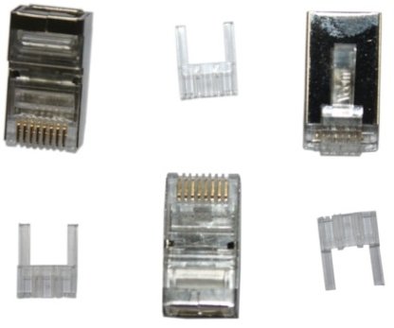
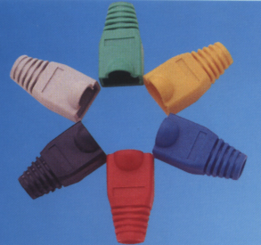
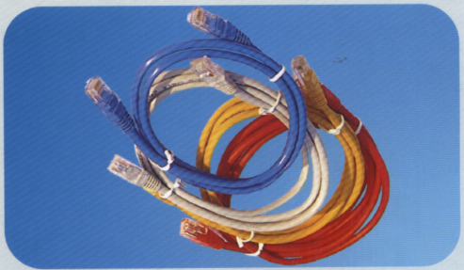
六类接插件
无损耗插拔2000次
水晶头
足50μinch镀金水晶头
屏蔽水晶头采用100μinch镀镍片，起到很好的屏蔽效果；
水晶头RJ45采用射出成型
分体式六类水晶头设计，利用一个小的排线管，方便排线和端接；
产品有一体式、二体式可供选择。
跳线
24 AWG 多股线/单股铜线（外包PE材料绝缘），以透明麦拉带，铝铂麦拉带屏蔽再加上地线、PVC外被与水晶头注塑成型，护套与线缆颜色一致。
采用高性能的多芯线缆和先进的制造技术，整体模塑成型，尾部有弯曲张力疏导结构，确保长期重复使用的传输可靠性；
提供多种颜色和长度选择。

Slide 26

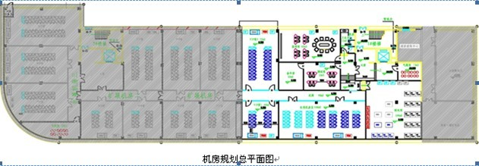
六类屏蔽布线系统成功案例之一
广东省粤电集团网络数据中心
主要描述
万兆光纤高密度交换。
六类，超五类屏蔽系统2000点项目。
服务器机柜列。

Slide 27
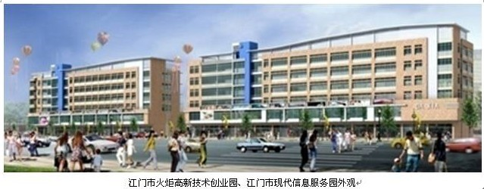
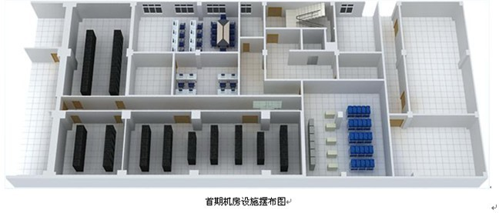
六类屏蔽布线系统成功案例之一
江门市蓬江区电信高速网络数据中心
主要描述
万兆光纤高密度交换。
六类屏蔽系统万点项目。
服务器机柜列。
模块化安装系统。

Slide 28
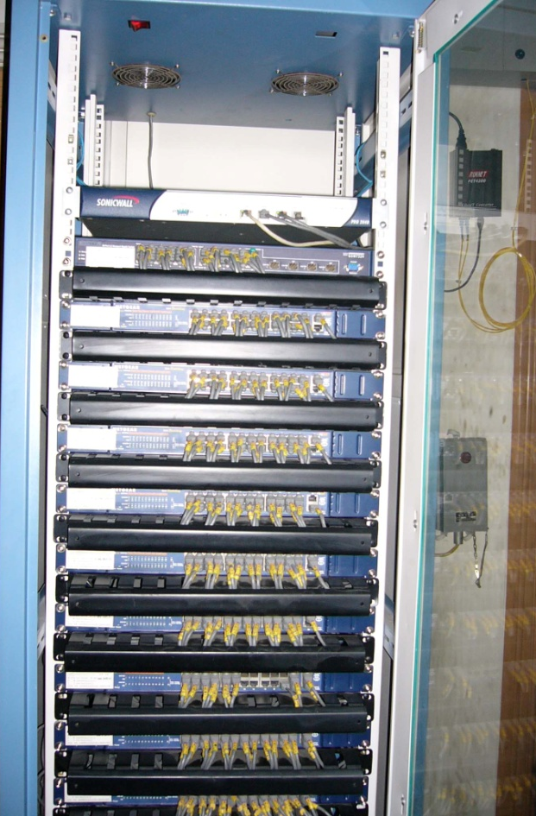
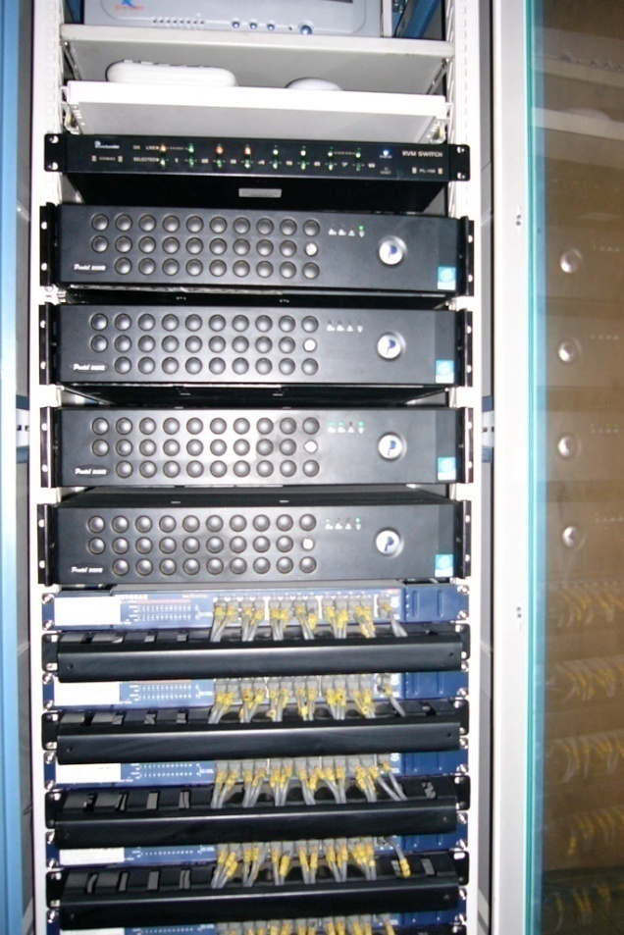
设备间子系统——网络机柜安装规范
  进线间是建筑物外部通
  信和信息管线的入口部位，
  并可作为入口设施和建筑群
  配线设备的安装场地。
  管理系统是对工作区、
  电信间、设备间、进线间的
  配线设备、线缆、信息插座
  模块等设施按一定的模式进
  行标识和记录。方便查询和
  维护。

Slide 29
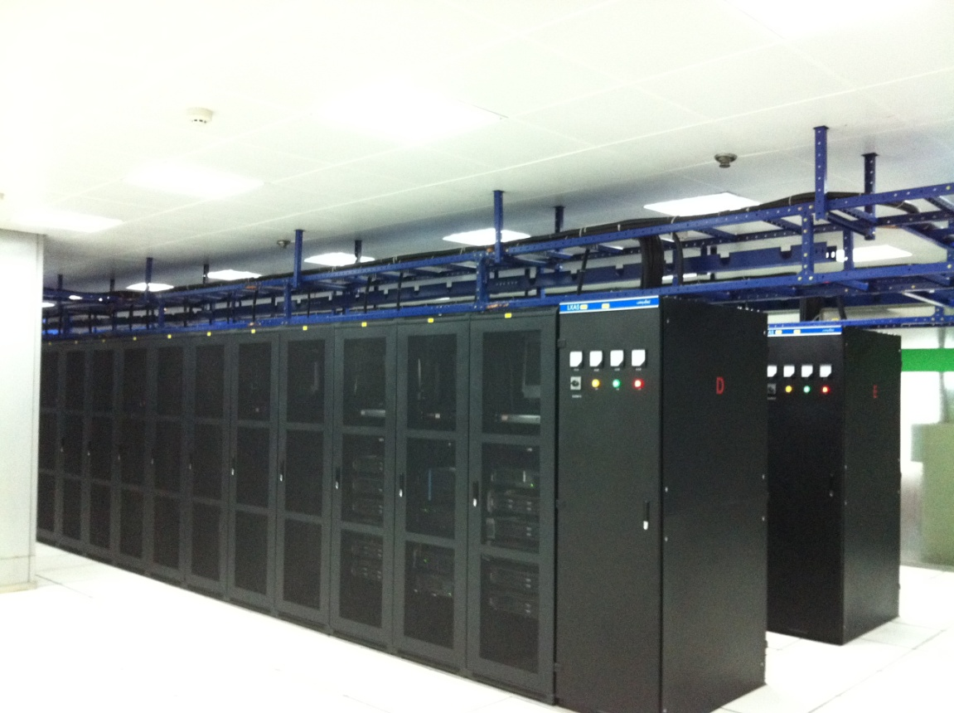
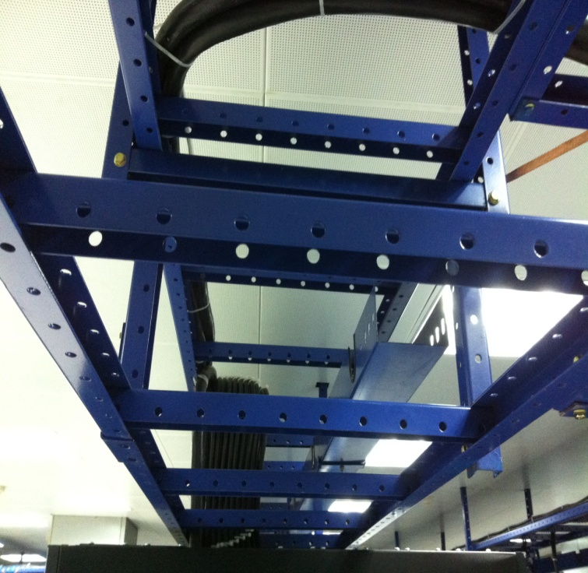
设备间子系统——大型数据中心的布局及安装规范
  大型数据中心机房的设计：整
  体布局、走线方式、供电、防尘、
  防潮、防雷处理、消防等。

Slide 30
干线子系统（垂直干线子系统）
干线子系统是用来链接中心电信间和各配线间的。
主要组成部份： 电缆、光缆（单、多模）、双绞线、光纤配线架、跳
线、大对数线缆（语音）。

Slide 31
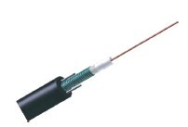
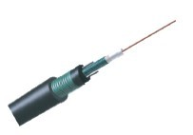
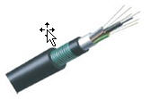
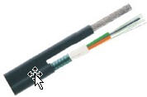
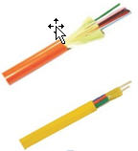
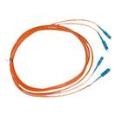
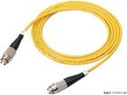

中心束管式铠装光缆
中心束管式双铠装光缆
松套层绞式双铠装光缆
自承式架空光缆
SC-SC
FC-FC
ADSS防雷型光缆
室内单元光缆
光纤跳线
光纤布线系统优点:传输距离长,高带宽,抗干扰 。
多模走千兆，62.5/125为300米；50/125为550米，走百兆，2000米；
单模走百兆、千兆都没有要求；

Slide 32
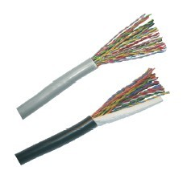
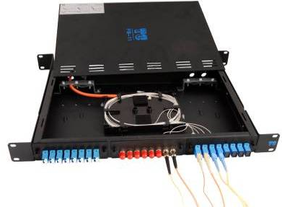


干线子系统、建筑群子系统
室外光缆 光纤配线架 光纤跳线 大对数线缆
语音路线
110配线架
建筑群子系统：由连接多个建筑物之间的主干电缆和光缆、建筑群配线设
备(CD)及设备线缆和跳线组成；
组成部份：电缆、室外光缆（单、多模）、光纤配线架、跳 线、大
对数线缆（语音）等。

Slide 33





光纤配线架 光纤配线盒
光的波长可见范围为390～760nm（纳米），大于760nm的部分是红外光，小于390nm的部分 紫外光，在光纤通信中应用的波长为：850nm、1310nm、1550nm三种。
OM3多模光缆：10G以太网首选介质，可支持万兆达到 300米，是大楼
及数 据中心主干的最佳选择。光缆芯径50/125微米。

Slide 34
综合布线系统的安装与设计
布线系统中除了线缆外，槽管是一个重要的组成部分，一般来说：金
属槽、PVC槽、金属管、PVC管是综合布线系统的基础性材料。
金属槽
金属槽由槽底和槽盖组成，每根槽一般长度为2米，槽与槽连接时使用
相应尺寸的铁板和螺丝固定。 常用50mm×100mm、100mm×100mm、
100mm×200mm、100mm×300mm、200×400mm等多种规格；用于桥架、埋地
塑料槽
塑料槽的外状与图3-9类似，但它的品种规格更多，从型号上讲有：
PVC-20系列、PVC-25系列、PVC-25F系列、PVC-30系列、PVC-40系列、PVC-
40Q系列等。适应表面安装。
线管
A、钢管：分为无缝钢管和焊接钢管两大类。暗敷管路系统中常用的钢管为焊接钢管。
B、塑材管：塑材管是由树脂、稳定剂、润滑剂及填加剂配制挤塑成形

Slide 35

桥架：分为梯级式、托盘式和槽式
托盘式

Slide 36

桥架吊装示意图
桥架的安装可因地制宜。其安装的范围如下：①在管道上架空敷设；②楼板和梁下吊装；③室内外墙壁、柱壁、露天立柱和支墩、隧道、电缆沟壁上侧装。

Slide 37



桥架支架安装：

Slide 38
综合布线系统市场的需求和发展
标准5类即将被淘汰
5E类成为市场主力
6 类开始广泛应用；屏蔽系统、光纤需求逐步扩大；
七类/
Cat-5E
光纤到桌面
Cat-5
Cat-6
Cat-3
Cat-5E

Slide 39

综合布线方案的设计步骤
  ① 分析用户需求
  ② 获取建筑物平面图。
  ③ 系统结构设计（总体的、局部的）
  ④ 布线路由设计（室内、室外）
  ⑤ 可行性论证
  ⑥ 绘制综合布线施工图
  ⑦ 编制综合布线用料清单

Slide 40


挂墙机柜

Slide 41



普通网络机柜
拆装
、焊接式机柜图片

Slide 42


服务器机柜
双开门设计

Slide 43

谢谢大家！

